Slide 1


LLMs et techniques avancées pour la curation automatique des vocabulaires patrimoniaux
05/26/2026

Slide 2

Plan de la présentation
1 - Présentation de mon parcours
2 - Techniques d'optimisation des LLMs
2.a – Neuro-Symbolic LLM-SKOS
2.b – Retrieval-Augmented Generation (RAG)
2.c – Fine-tuning
2.d – Systèmes multi-agents
2

Slide 3





Licence SMI, parcours Développement et Bases de Données (09/2019-06/2022)
Présentation de mon parcours
Master en Informatique Décisionnelle
et Vision Intelligente (MIDVI)
(09/2022-07/2024)
Master 2 Informatique, parcours
Intelligence Artificielle
(09/2024-08/2025)
Stage PFE : Développement d’une application
web e-commerce
(01/2022-06/2022)
Stage PFE : Classification et interprétation
d’images médicales
(03/2024-07/2024)
Stage PFE : Extraction des motifs d’artificialisation
à partir d’images satellitaires et interprétation
par des LLMs
(03/2025-08/2025)
3

Slide 4
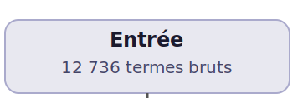
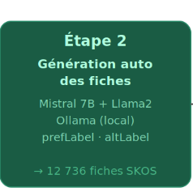
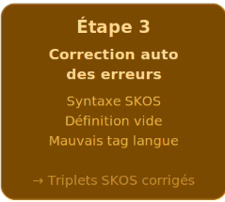
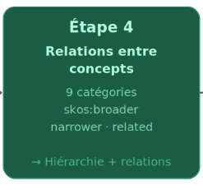
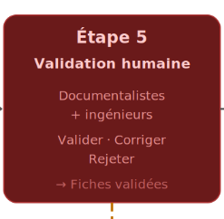
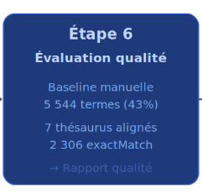
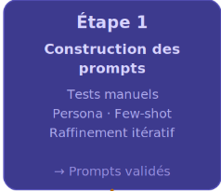
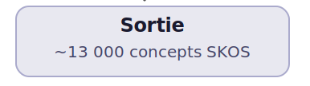
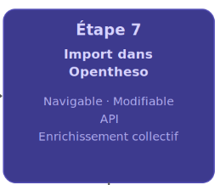

Techniques d'optimisation des LLMs
Neuro-Symbolic LLM-SKOS
4

Slide 5
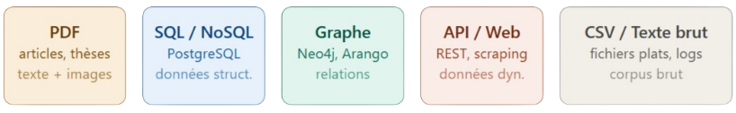

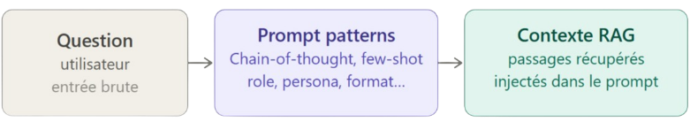


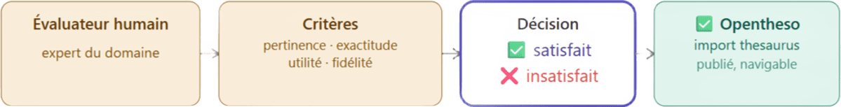





Techniques d'optimisation des LLMs
Retrieval-Augmented Generation (RAG)
1
Sources de données
2
Pipeline RAG
Contexte récupère
3
Prompt builder
Prompt enrichi
X insatisfait --> retour aux prompts de test
Affiner le retrieval
4
Évaluation – feedback humain
5

Slide 6
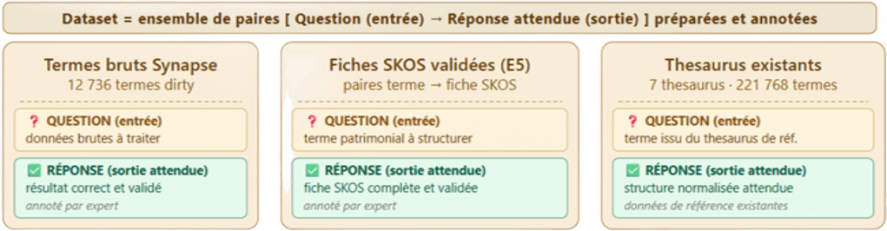
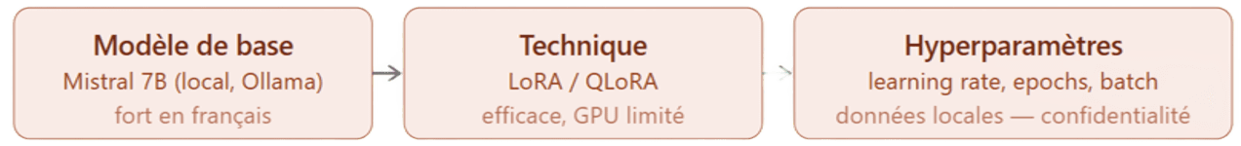
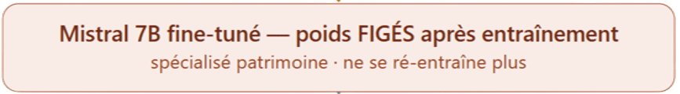
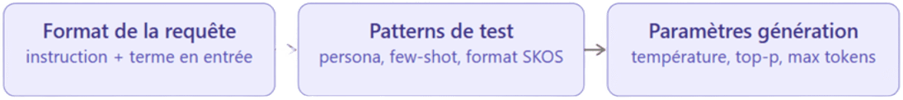
Techniques d'optimisation des LLMs
Fine-tuning
1
données d'entraînement
2
Corpus d'entraînement
Fine-tuning
Poids mis a jour
3
Prompts de test
X insatisfait --> retour aux prompts de test
4
Évaluation – feedback humain
6

Slide 7
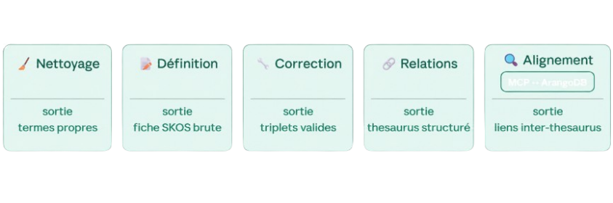
Techniques d'optimisation des LLMs
Systèmes multi-agents
Sources de données
MCP –> ArangoDB
Agents spécialisés
X insatisfait --> retour à l’agent
concerné (prompts de test)
Évaluation – feedback humain
7

Slide 8
Références
Anaïs Guillem et al., LLMtheso: Curating Heritage Science Thesaurus from “Dirty” Data Using a Neuro-Symbolic LLM–SKOS Workflow, CNRS, 2024.
Lewis, Patrick et al.,Retrieval-Augmented Generation for Knowledge-Intensive NLP Tasks, 2020.
Gao, Yunfan et al., Retrieval-Augmented Generation for Large Language Models: A Survey, 2023.
Howard, Jeremy & Ruder, Sebastian, Universal Language Model Fine-tuning for Text Classification (ULMFiT), 2018.
Devlin, Jacob et al., BERT: Pre-training of Deep Bidirectional Transformers for Language Understanding, 2018.
Xinyi Li et al., A Survey on LLM-based Multi-Agent Systems: Workflow, Infrastructure, and Challenges, 2024.
Martin Kenyeres et al., Modern Trends in Multi-Agent Systems, 2024.
Anthropic, Model Context Protocol (MCP), 2024.
Anthropic, Introducing the Model Context Protocol, 2024.
8

